Slide 1





CUADRO COMPARATIVO DE FONDOS DE FINANCIAMIENTO
PROMOVIDOS POR EL ESTADO
COORDINADORES SECTORIALES –DGDE
MINISTERIO DE LA PRODUCCION
Al 25 DE ABRIL 2020

Slide 2
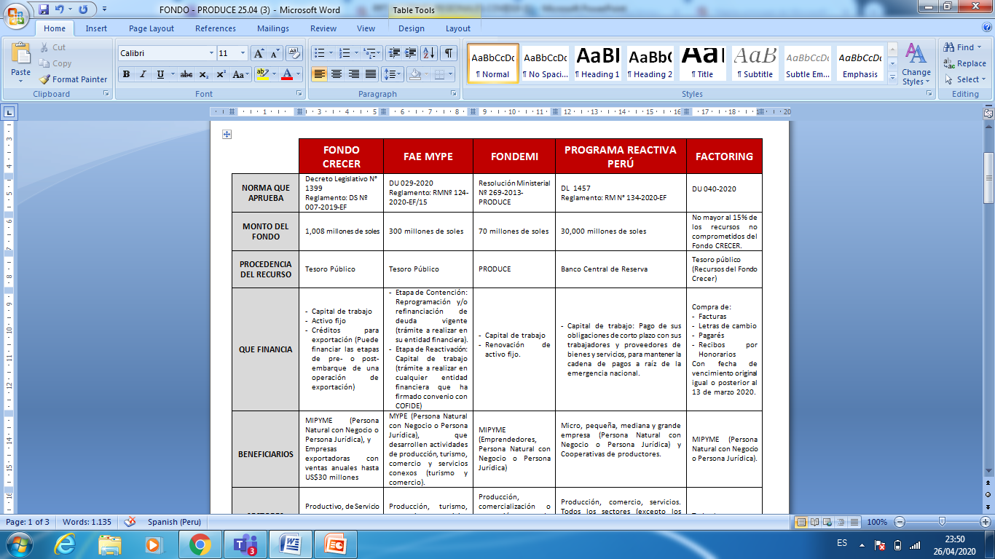
Cuadro actualizado al: 25/04/2020
Fuente: Decretos Legislativos, Decretos de Urgencia, Decretos Supremos, Reglamentos Operativos y otras fuentes oficiales (https://www.cofide.com.pe/)
Elaboración: Coordinadores Sectoriales de la Dirección General de Desarrollo Empresarial - PRODUCE

Slide 3
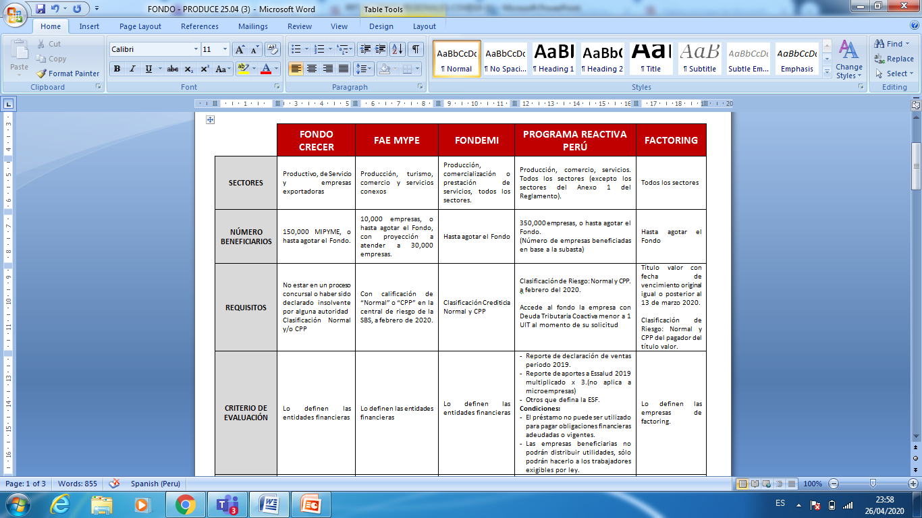
Cuadro actualizado al: 25/04/2020
Fuente: Decretos Legislativos, Decretos de Urgencia, Decretos Supremos, Reglamentos Operativos y otras fuentes oficiales (https://www.cofide.com.pe/)
Elaboración: Coordinadores Sectoriales de la Dirección General de Desarrollo Empresarial - PRODUCE

Slide 4
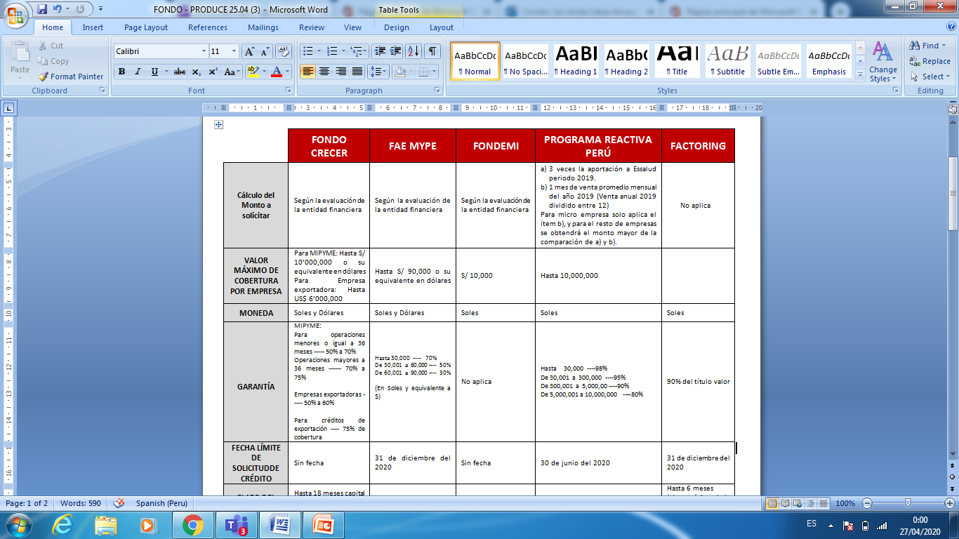
Cuadro actualizado al: 25/04/2020
Fuente: Decretos Legislativos, Decretos de Urgencia, Decretos Supremos, Reglamentos Operativos y otras fuentes oficiales (https://www.cofide.com.pe/)
Elaboración: Coordinadores Sectoriales de la Dirección General de Desarrollo Empresarial - PRODUCE

Slide 5
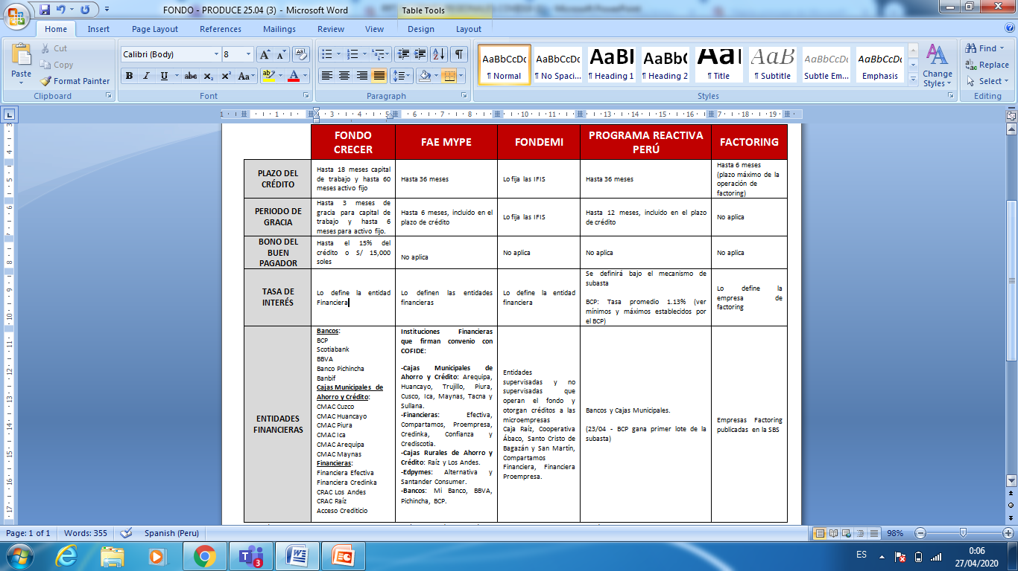
Los créditos no son excluyentes. El empresario podría tener más de un crédito de acuerdo al criterio de evaluación de la entidad financiera.
Cuadro actualizado al: 25/04/2020
Fuente: Decretos Legislativos, Decretos de Urgencia, Decretos Supremos, Reglamentos Operativos y otras fuentes oficiales (https://www.cofide.com.pe/)
Elaboración: Coordinadores Sectoriales de la Dirección General de Desarrollo Empresarial - PRODUCE

Slide 6
